Slide 1
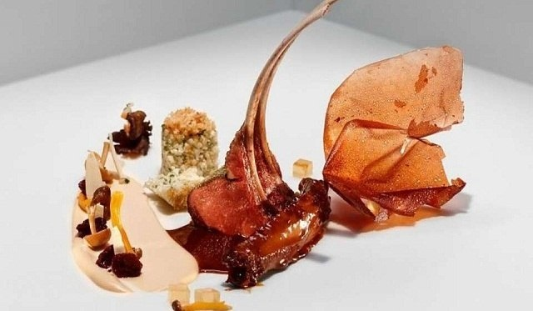
МБОУ «СОШ №3 с углубленным изучением отдельных предметов»
Выполнила ученица 7 класса Б
Акатова Есения
Моя будущая профессия- повар молекулярной кухни.
г. Мегион, 2017 г.

Slide 2
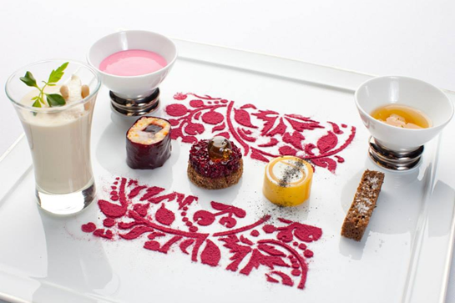
.
Как заинтересовалась
Что же такое молекулярная кухня
История возникновения
Приемы и оборудование молекулярной кухни
Калорийность еды
Кто демонстрирует готовку молекулярной кухни в России
Акатова Есения
ученица 7 класса Б

Slide 3
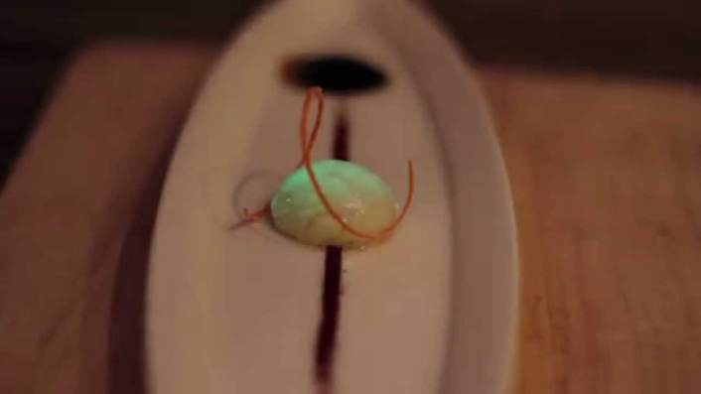
Как заинтересовалась
Мой интерес появился год назад. Я увидела
программу где учили готовить светящиеся блюдо.
Меня это очень заинтересовало!
Захотелось узнать что- то новое,
необычное и интересное.

Slide 4
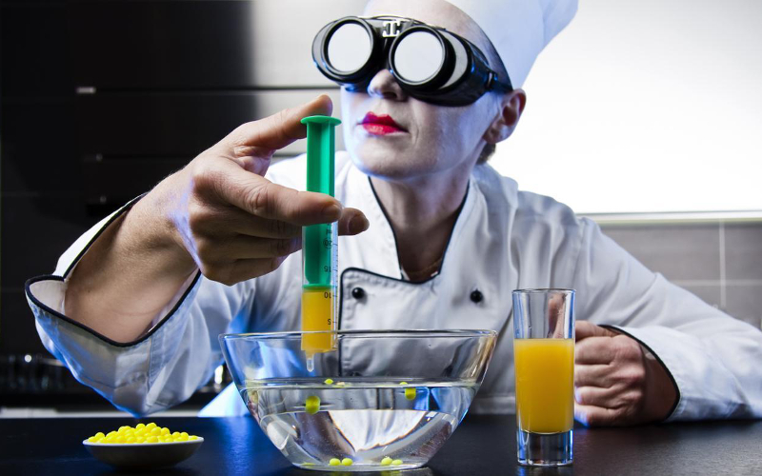
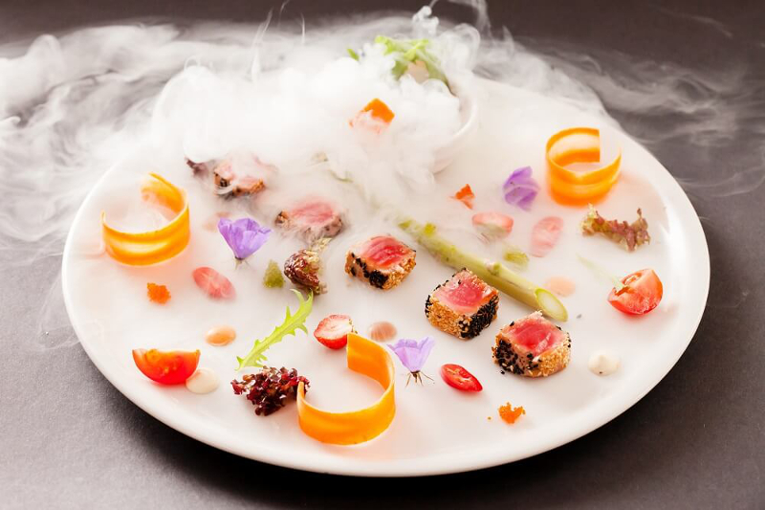
Что же такое молекулярная кухня
Молекулярная кулинария – это высокие технологии на кухне. Казалось бы, всё, что можно, уже приготовлено и испробовано, но кулинария продолжает развиваться. На смену стилю фьюжен в «высокой кулинарии» приходит молекулярная кулинария, изменяющая консистенцию и форму продуктов до неузнаваемости, например: вспененное мясо с гарниром из вспененного картофеля.

Slide 5
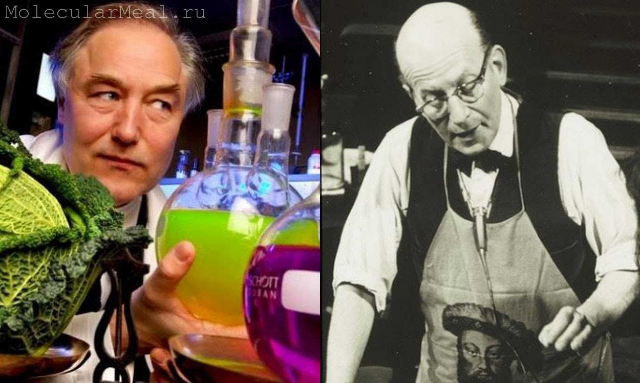
История возникновения
Не десятки, не сотни - десятки тысяч блюд создала за всю историю мировая кулинария. В середине 20 века учёных больше интересовал состав продуктов и их влияние на человека. Лишь в конце 20 века появилась отдельная отрасль – молекулярная гастрономия, применившая знания из области химии и физики к продуктам. Основоположником молекулярной гастрономии и кулинарии были французский ученый Херв Тис и профессор физики из Оксфорда Николай Курти .
Херв Тис-
-Николай Курти

Slide 6
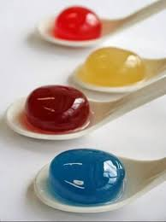
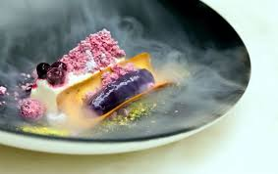
Приемы молекулярной кухни
Основные приёмы молекулярной кухни:
1 Обработка продуктов жидким азотом
2 Эмульсификация (смешение нерастворимых веществ)
3 Сферификация (создание жидких сфер)
4 Желирование
5 Карбонизация или обогащение углекислотой (газирование)

Slide 7
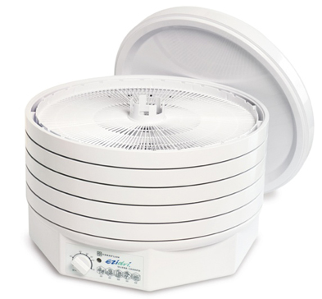
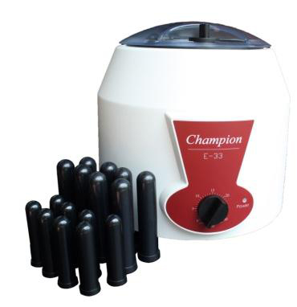
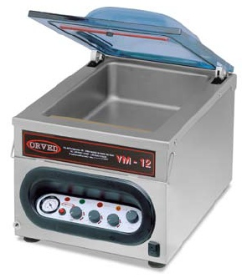
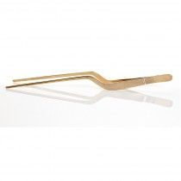
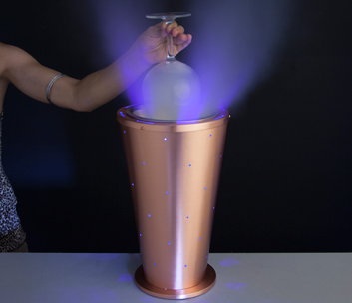
Основное оборудование на кухни
Дегидратор
центрифуга
Вакуумная машина
пинцет
Морозильник для бокалов

Slide 8
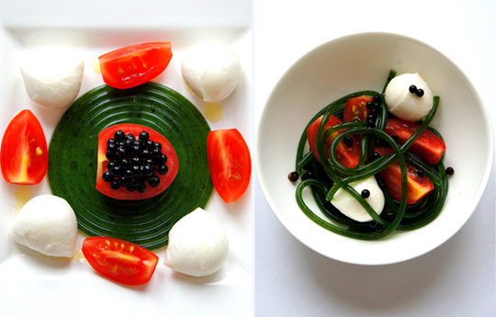
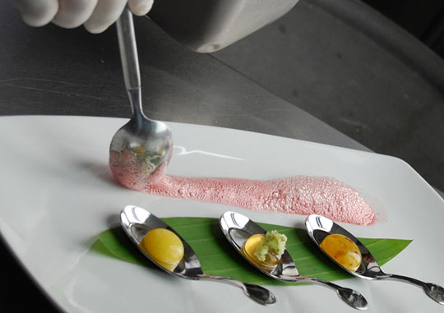
Калорийность еды
Суть молекулярной кухни сводится не к прерогативе олигархов, а в доступности каждому человеку. Ее создали самые обычные люди, пусть и ученые. Их отличала любовь к вкусной еде и приготовлению уникальных блюд.
Благодаря бережному отношению к продуктам и сохранению их полезных свойств в процессе приготовления, молекулярная кухня набирает все большую популярность. Ее основное отличие от традиционной кухни заключается в особом подходе к созданию кулинарного шедевра с использованием самых современных научных знаний. Без применения консервантов получаются натуральные, полезные и очень вкусные блюда.
Вот поэтому молекулярная кухня считается полезней, чем традиционная кухня.

Slide 9
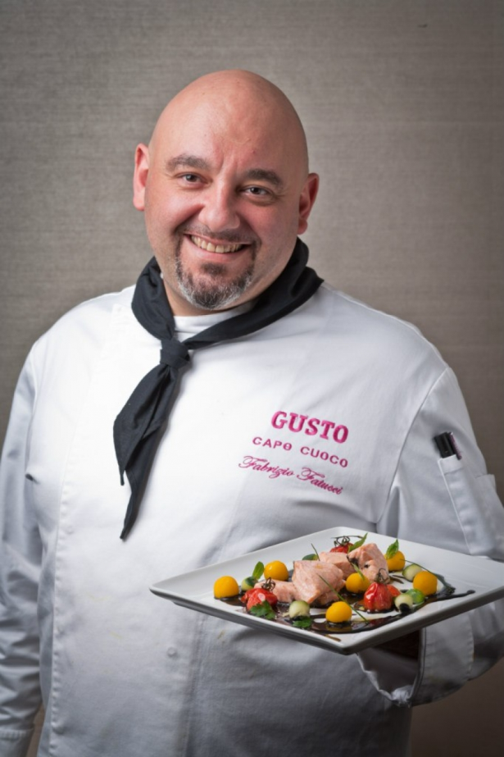
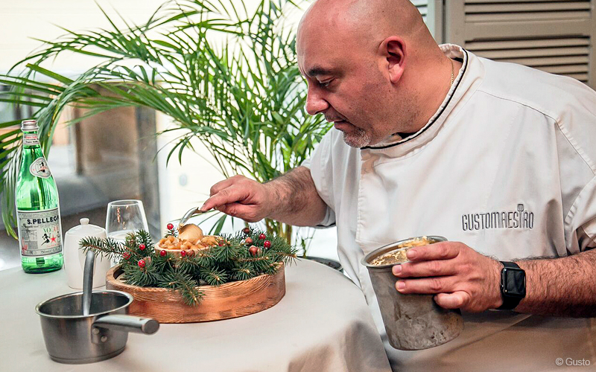
Кто демонстрирует готовку молекулярной кухни
Сегодня в Санкт-Петербурге знание технологий молекулярной кухни демонстрирует итальянец Фабрицио Фатуччи, шеф-повар .

Slide 10
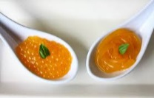
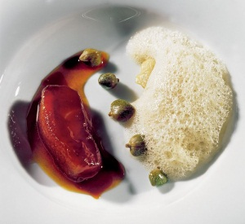
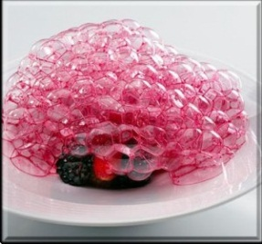
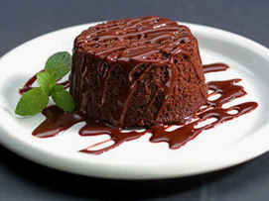
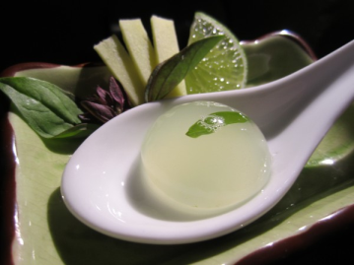
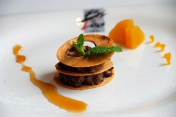
Закончив свой проект я хочу сказать, что молекулярная кулинария это большой раздел, над ним нужно работать каждый год, ведь с каждым годом изобретается новое оборудование, появляются новые рецепты, новые технологии, и я не думаю, что на этом я заканчиваю этот проект, хотелось бы дальше узнавать, что то новое и необычное.
Это мечта всей жизни!

Slide 11
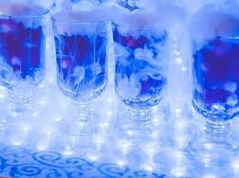
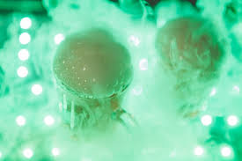
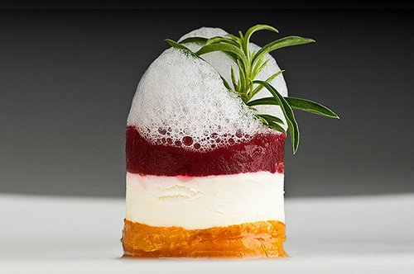
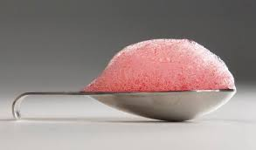
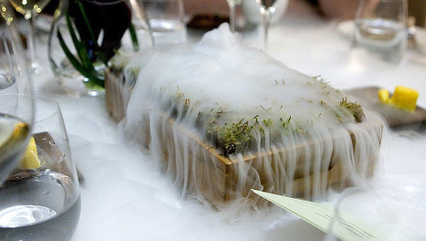
Спасибо за внимание

